Slide 1
Corporate presentatie
Alzheimer Nederland

Slide 2

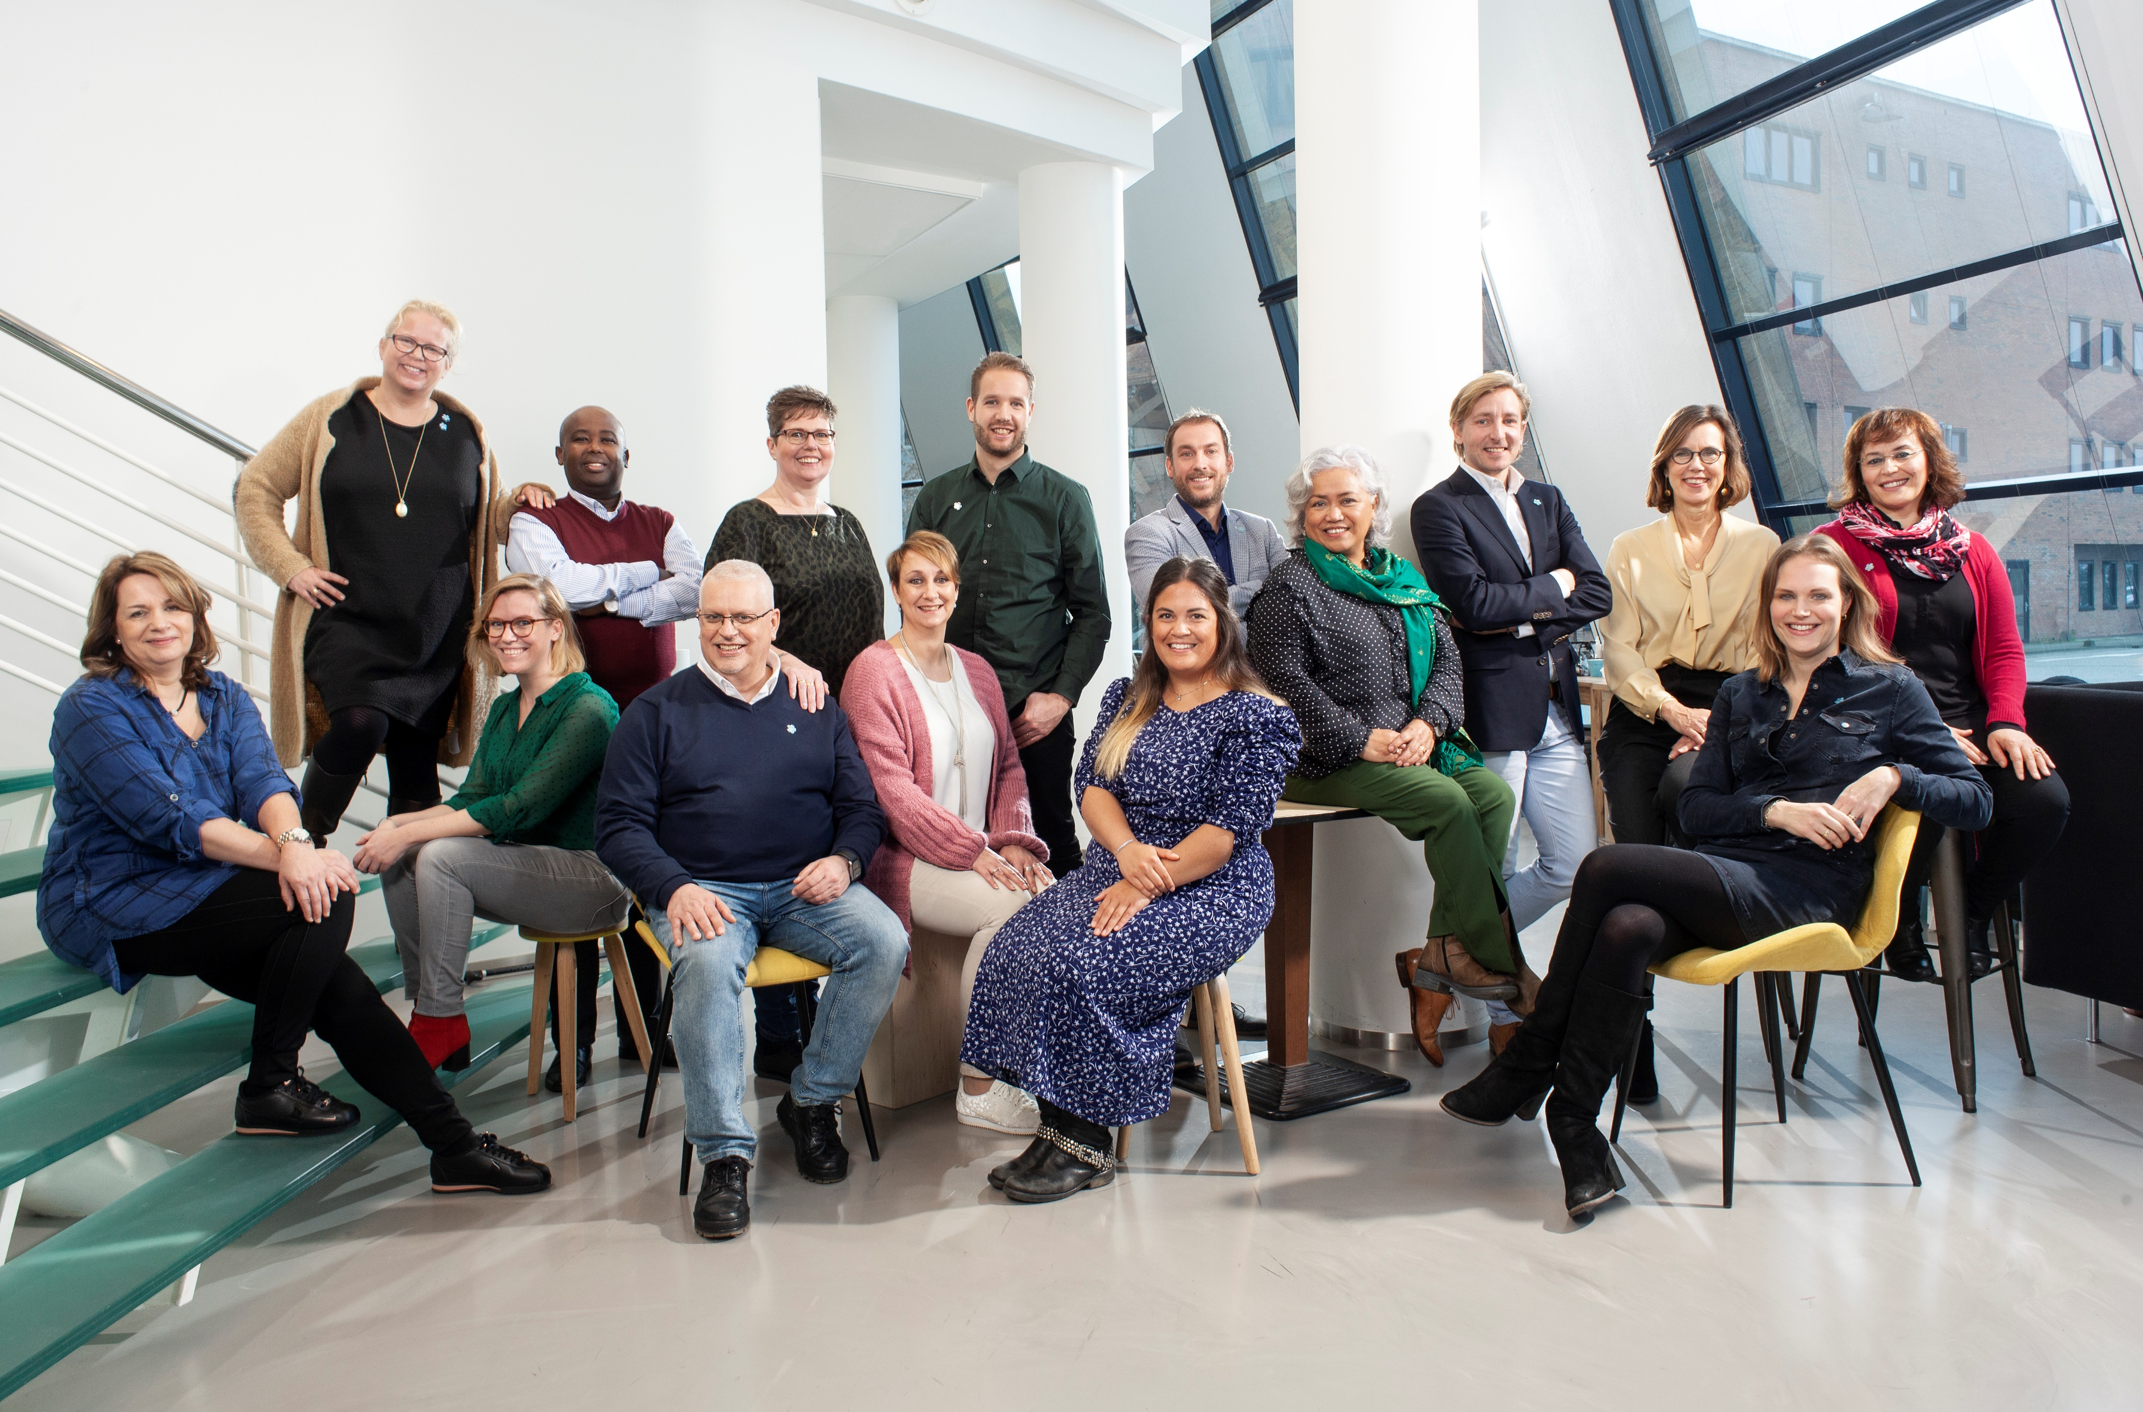
Wij zijn
Alzheimer Nederland
Op deze foto: medewerkers, mensen met dementie en mantelzorgers, vrijwilligers, donateurs en onderzoekers.

Slide 3
Wij zijn
Alzheimer Nederland
Een patiëntenorganisatie én een gezondheidsfonds, met een sterke landelijke vrijwilligersorganisatie.
Onze missie: een toekomst zonder dementie
Tot die tijd verbeteren van de kwaliteit van leven, van mensen met dementie en hun mantelzorgers
Alzheimer Nederland

Slide 4

Over Alzheimer Nederland
Alzheimer Nederland zet zich in voor een van de grootste uitdagingen van deze tijd: dementie.
Samen met duizenden vrijwilligers, mensen met dementie, mantelzorgers, onderzoekers, donateurs en collectanten, werken wij aan een toekomst zonder dementie en aan een betere kwaliteit van leven voor mensen met dementie en hun mantelzorgers.
Wij hebben één doel voor ogen: vooruitgang! Op álle terreinen.
Samen maken we het verschil. En dat is heel hard nodig want het aantal mensen met dementie verdubbelt de komende 20 jaar naar een half miljoen.
Alzheimer Nederland

Slide 5
Op dit moment zijn er circa 280.000 mensen met dementie
Alzheimer Nederland

Slide 6
Over 20 jaar is dit aantal verdubbeld tot meer dan een half miljoen
Alzheimer Nederland

Slide 7
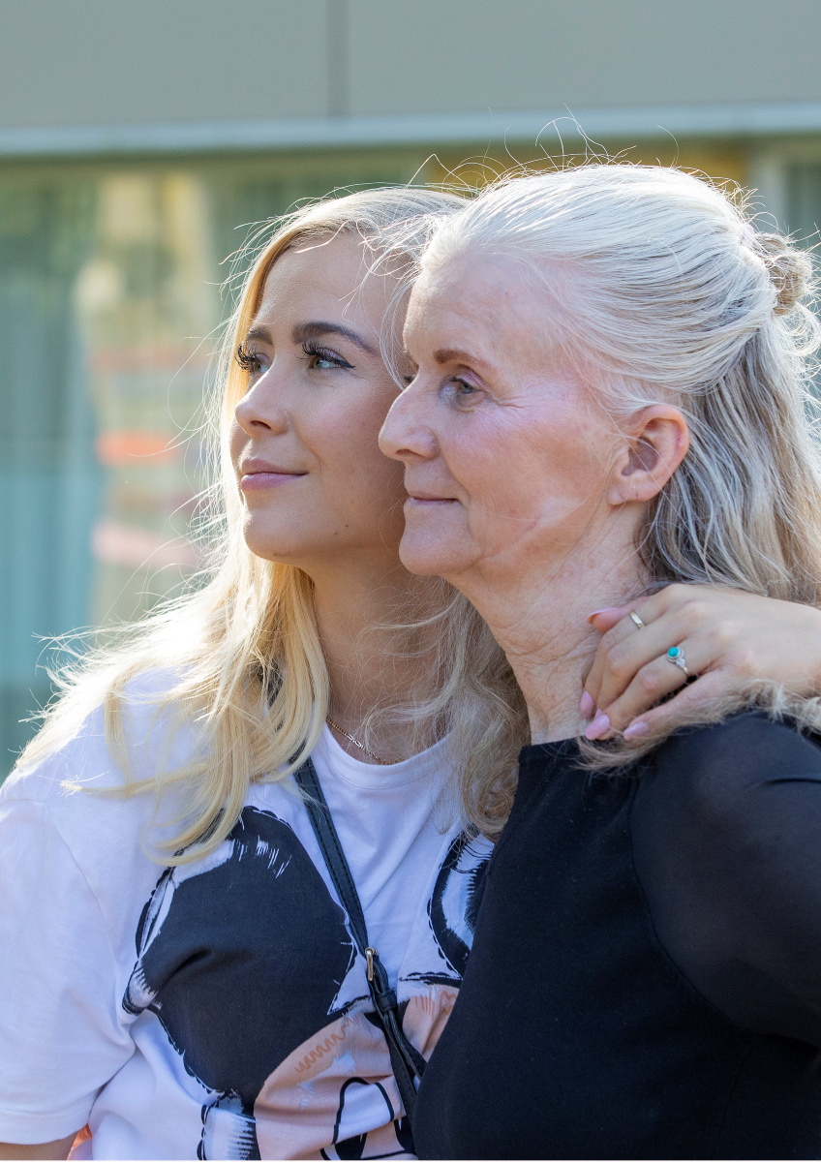




Wat wij doen
Alzheimer Nederland
Maakt onderzoek mogelijk naar oorzaken van dementie, preventie, genezing, diagnostiek, behandeling en ondersteuning bij dementie.
Komt op voor de belangen van mensen met dementie en mantelzorgers in de zorg en in de politiek.
Biedt hulp en informatie aan iedereen die met dementie te maken heeft.
Stimuleert een dementievriendelijke samenleving.
Alzheimer Nederland

Slide 8
Samen met anderen
Alzheimer Nederland:
Stelt samen met wetenschappers, professionals, beleidsmakers, mensen met dementie, mantelzorgers en vrijwilligers een onderzoeksagenda samen.
Werkt altijd met échte mensen met dementie en mantelzorgers in campagnes en uitingen.
Toetst belangrijke uitingen bij haar achterban: mantelzorgers en mensen met dementie.
Alzheimer Nederland

Slide 9
Impact met onderzoek
Grootse private financier
van dementieonderzoek
Inmiddels 448 onderzoeksprojecten* gesteund met €39 miljoen
*Onderzoek naar oorzaken, diagnostiek, preventie, behandeling en ondersteuning bij dementie.

Slide 10










Alzheimer Nederland zorgt voor vooruitgang op álle gebieden.
Een greep uit ons aanbod:
Alzheimer Cafés, Trefpunten en Theehuizen
met bijeenkomsten in het land.
AlzheimerTelefoon
0800 5088 (gratis) voor een persoonlijk gesprek.
Dementie.nl
platform voor iedereen die met dementie te maken heeft.
Dat ben ik
app om in gesprek te gaan met mensen met dementie
Brochurelijn
met onderwerpen van diagnose tot afscheid en verlies.
Maandelijkse e-mail nieuwsbrief
vol informatie en tips.
Magazine ALZ…
vol verhalen, interviews, nieuws en tips.
Gedichtennieuwsbrief
met wekelijks een gedicht via de mail.
Cadeautjes met betekenis
zoals ons gratis vergeet-mij-niet-speldje.
Geheugentest
voor iedereen die zich zorgen maakt.
Alzheimer Nederland

Slide 11
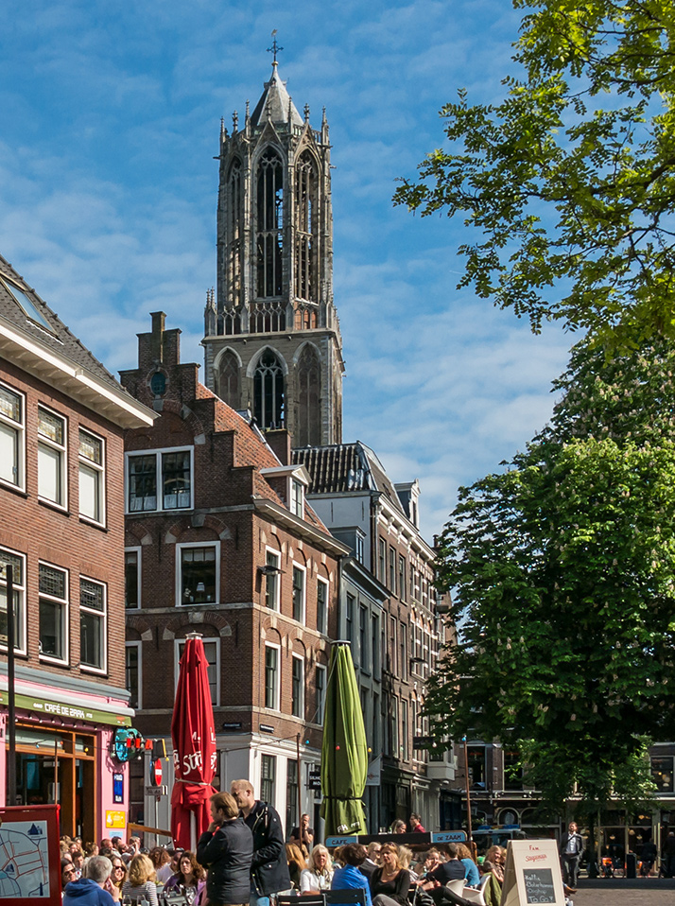
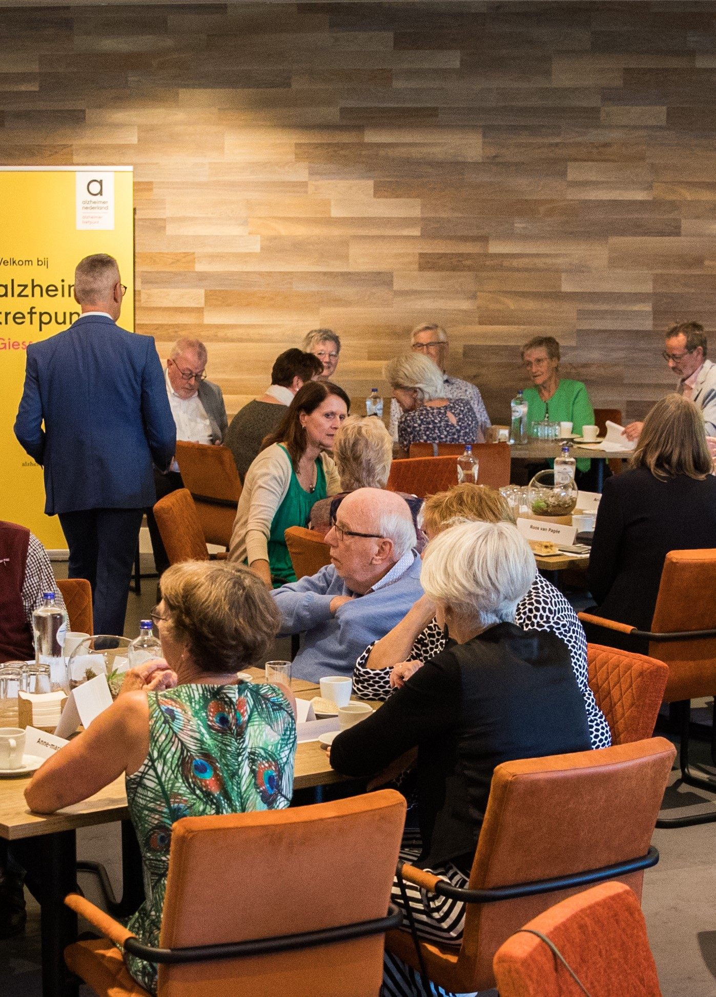
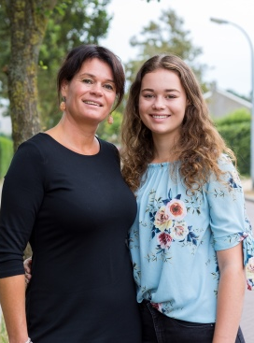
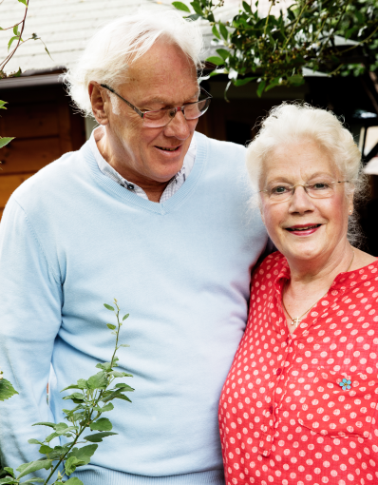
Cijfers
Alzheimer Nederland
48 regionale afdelingen
> 250 Alzheimer Cafés
3.700 vrijwilligers
200.000 donateurs
Alzheimer Nederland

Slide 12



Cijfers 2019
Alzheimer Nederland
79.000 online trainingen Samen Dementievriendelijk
3.800 telefoontjes
AlzheimerTelefoon
21.000 collectanten
1.800 leden
dementiepanel
225.000 lezers
online nieuwsbrief
110.000 lezers Alz… magazine
Alzheimer Nederland

Slide 13
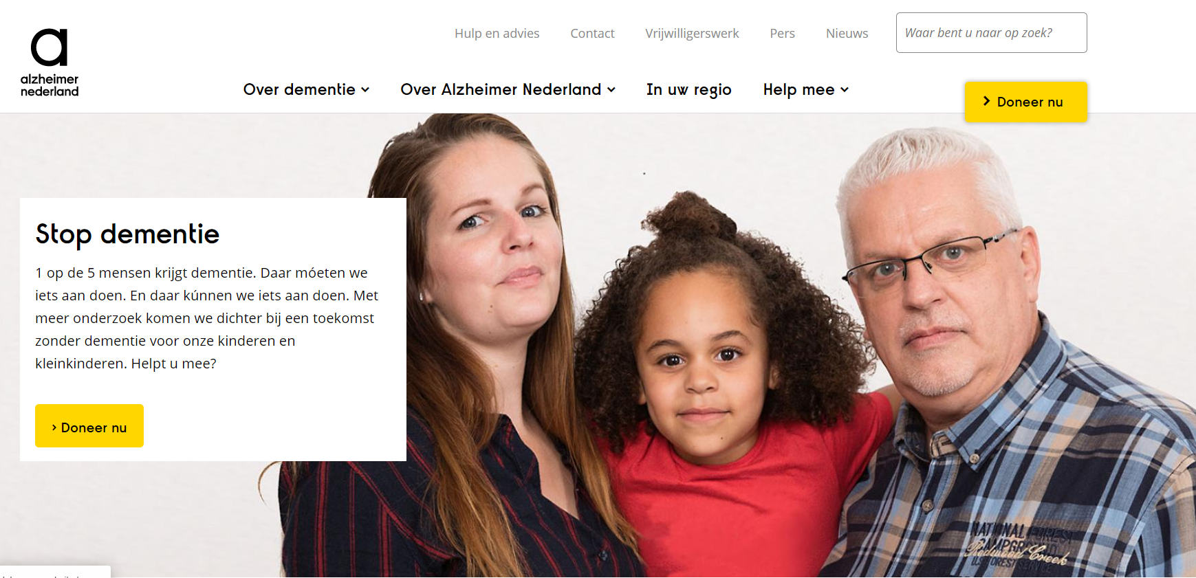
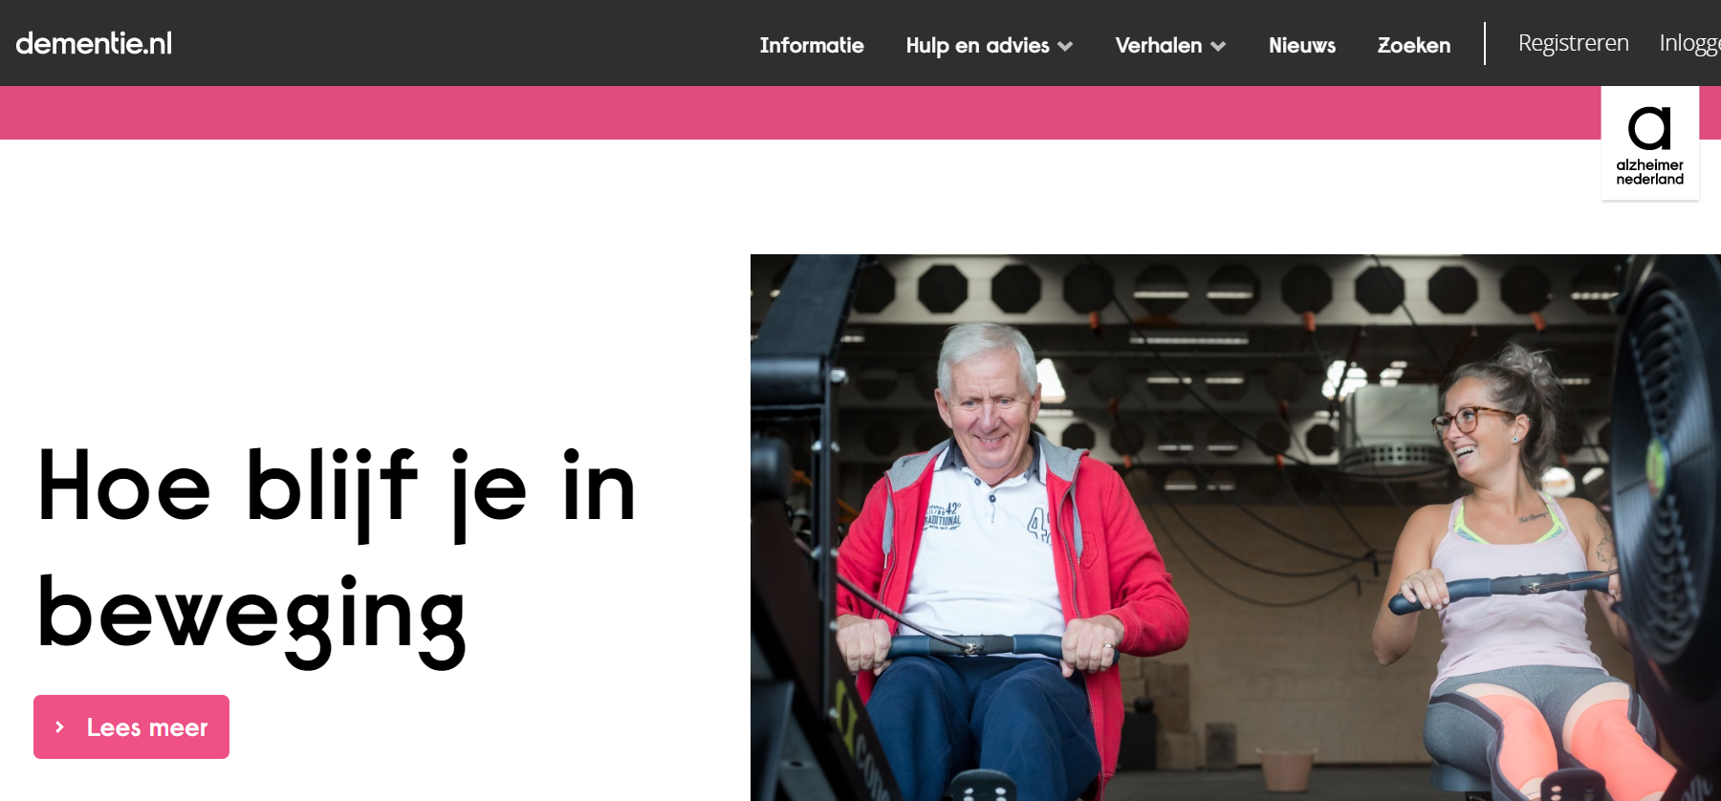





Cijfers online achterban 2019
Alzheimer Nederland
alzheimer-nederland.nl
dementie.nl
2,5 miljoen bezoekers per jaar
1,2 miljoen bezoekers per jaar
130.000
volgers
11.500
volgers
13.000
volgers
17.000
volgers
2.500
abonnees
Alzheimer Nederland

Slide 14
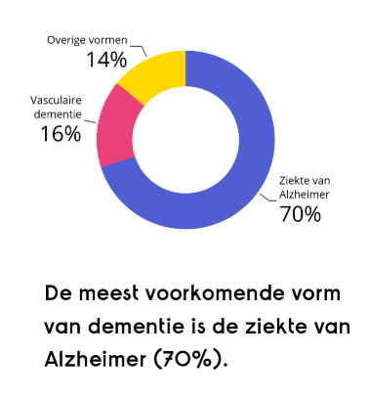

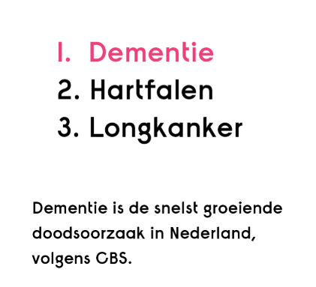
Feiten over dementie
Alzheimer Nederland

Slide 15
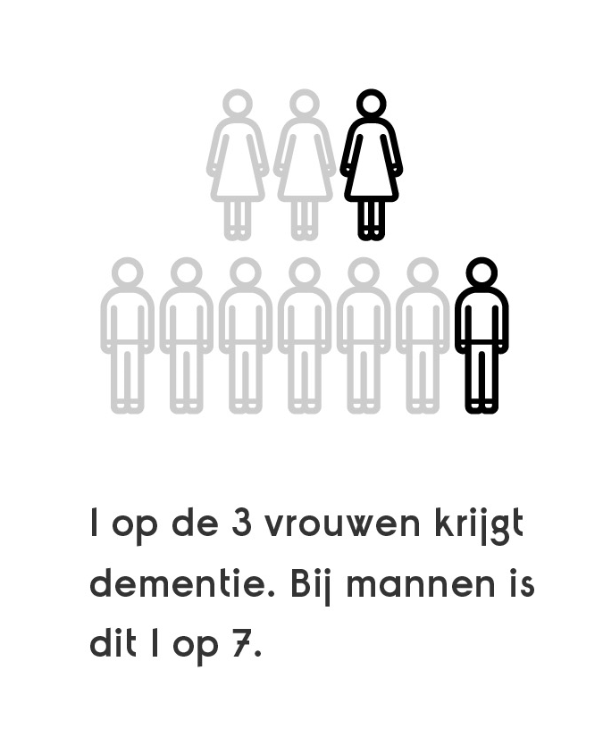
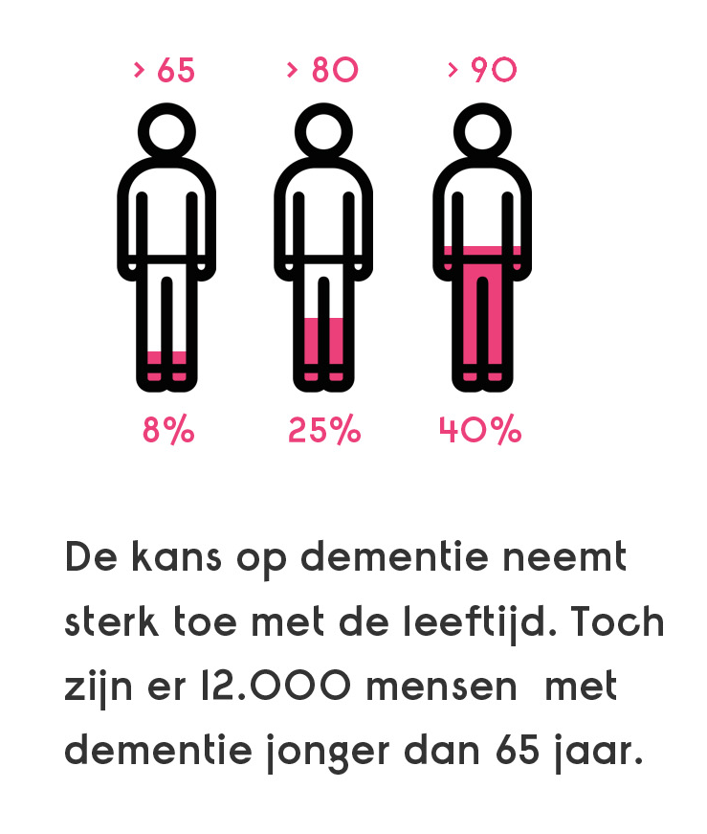

Feiten over dementie
Alzheimer Nederland

Slide 16


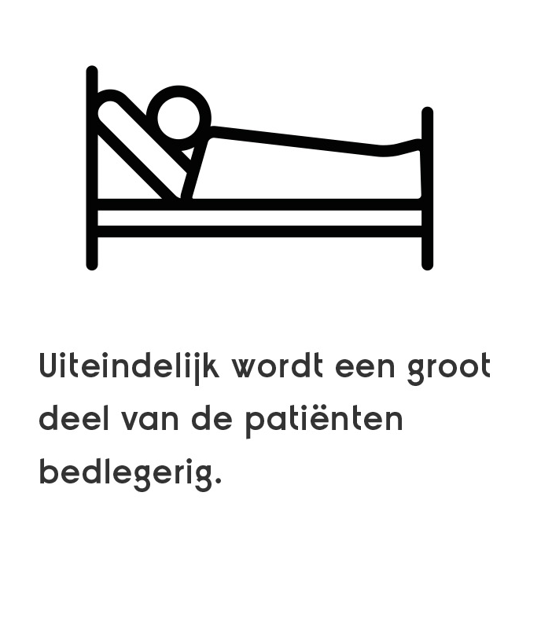
Feiten over dementie
Alzheimer Nederland

Slide 17


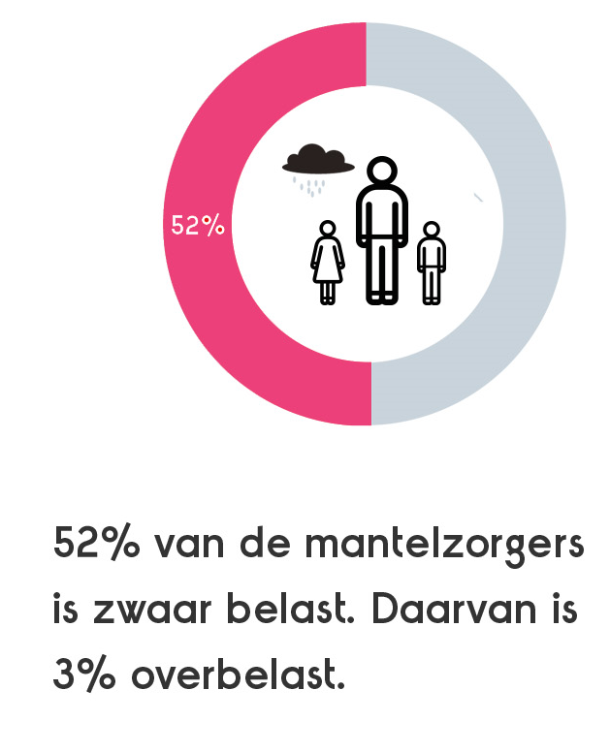
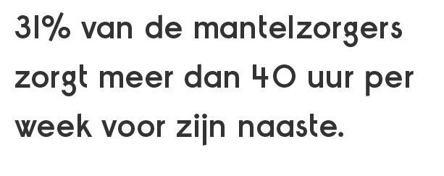
Mantelzorg
Feiten over dementie
350.000
350.000 mensen zorgen voor iemand met dementie die thuis woont.
Alzheimer Nederland

Slide 18

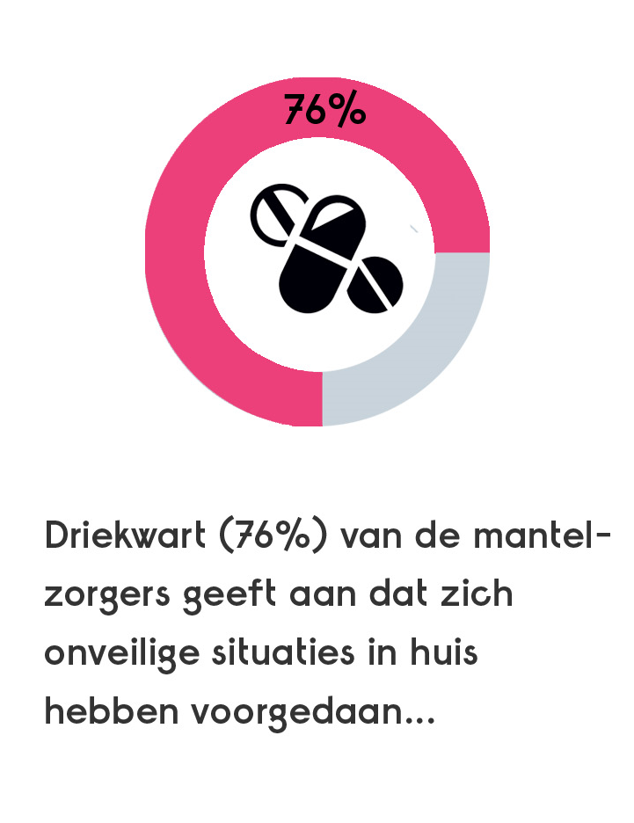
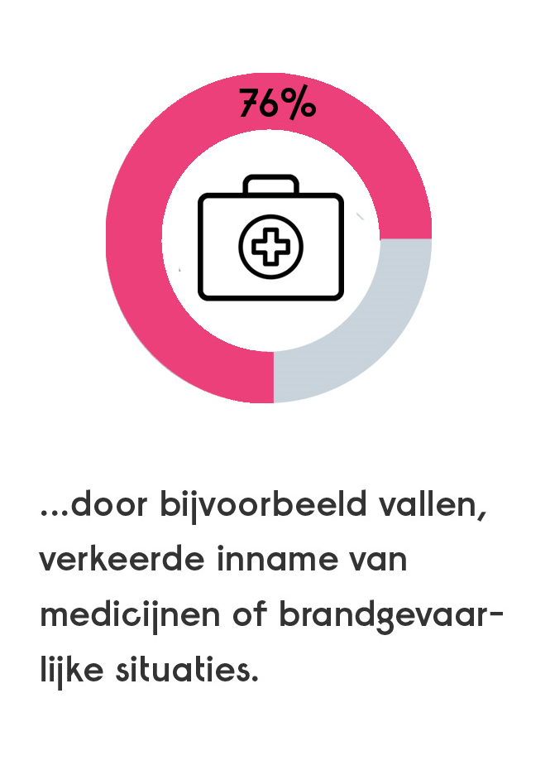
Mantelzorg
Feiten over dementie
Alzheimer Nederland

Slide 19
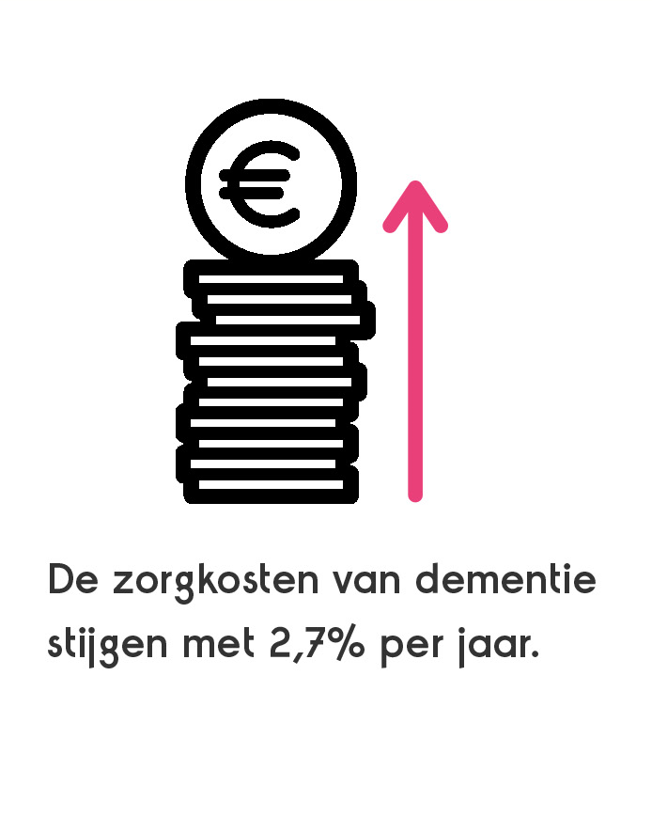

Samenleving
Feiten over dementie
Alzheimer Nederland

Slide 20



Slide 21


Slide 22
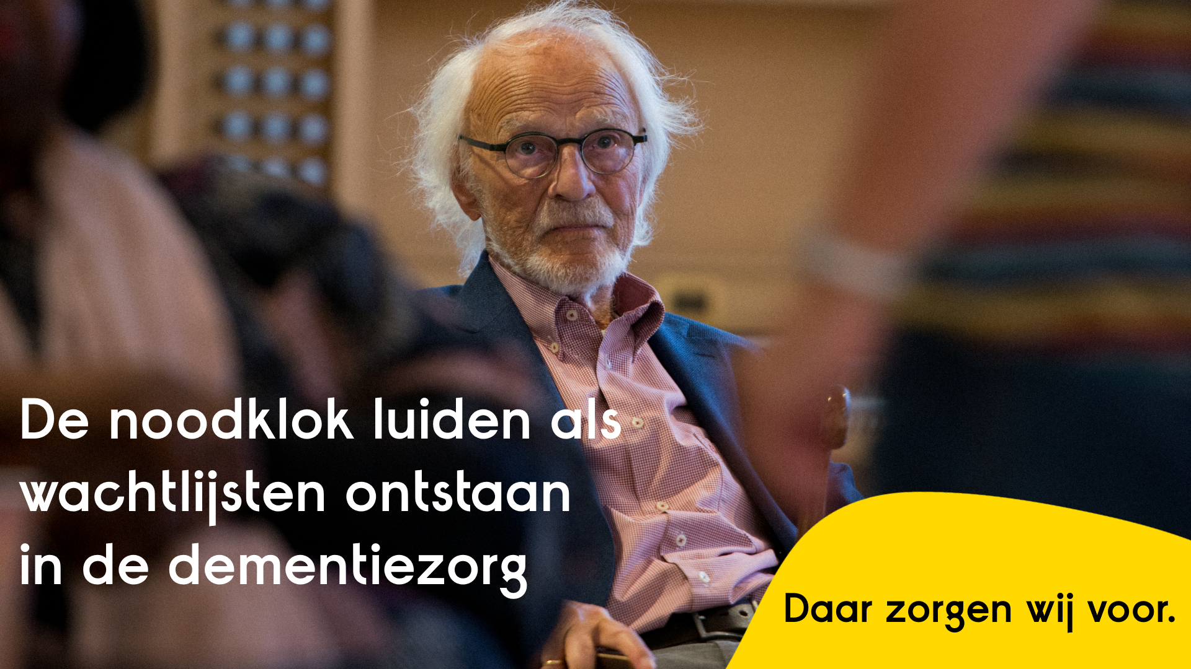

Slide 23
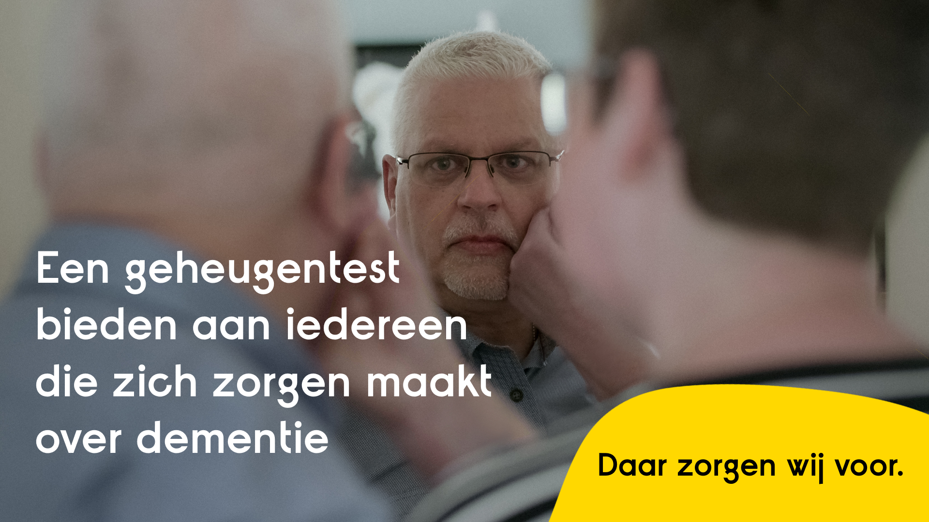

Slide 24


Slide 25
Een toekomst zonder dementie en een betere kwaliteit van leven voor mensen met dementie en hun mantelzorgers.
Daar zorgen wij voor.
alzheimer-nederland.nl
Alzheimer Nederland

